Slide 1

多智能体群集扩散

Slide 2
1
群集行为研究背景

Slide 3
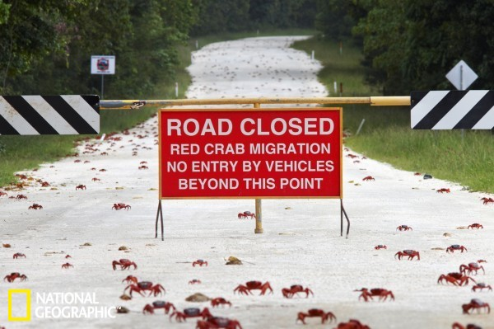
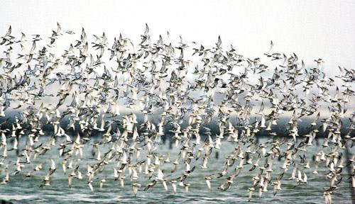
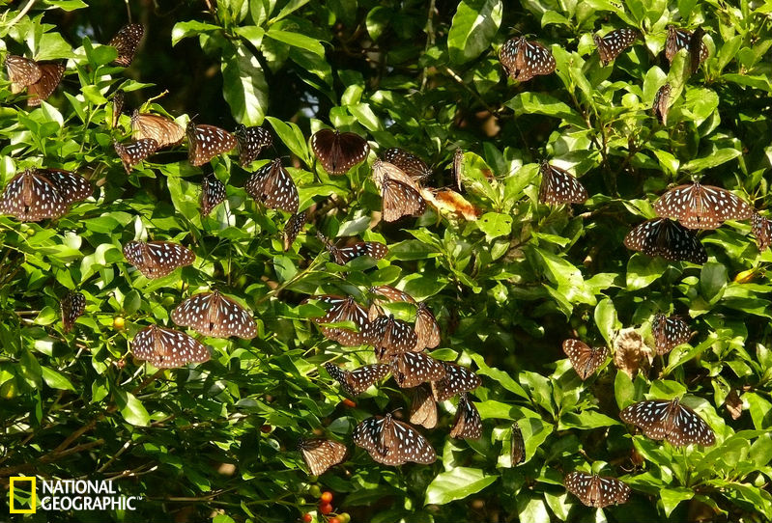
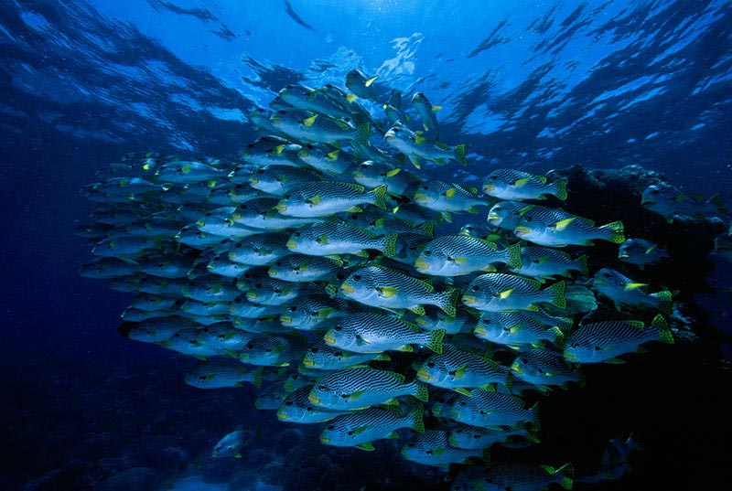
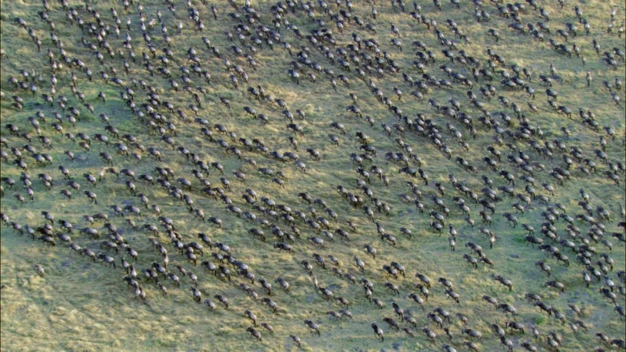
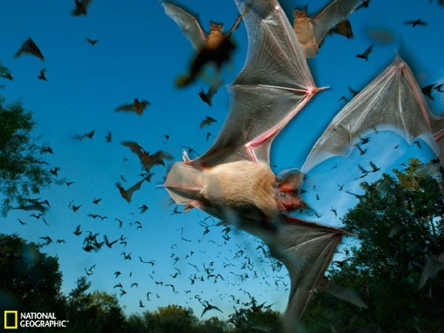
群集行为
群集现象
考虑->群集现象是如何形成的？

Slide 4
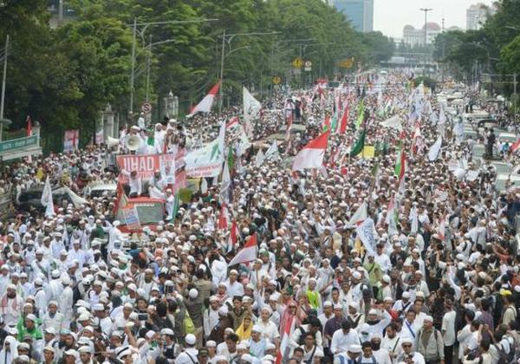
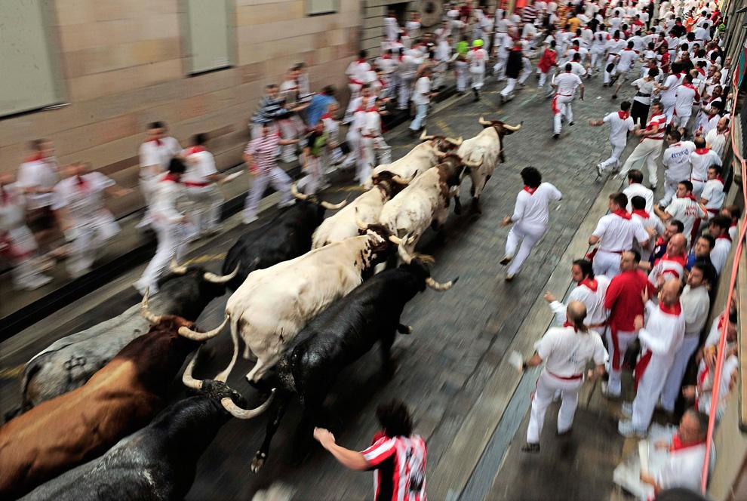
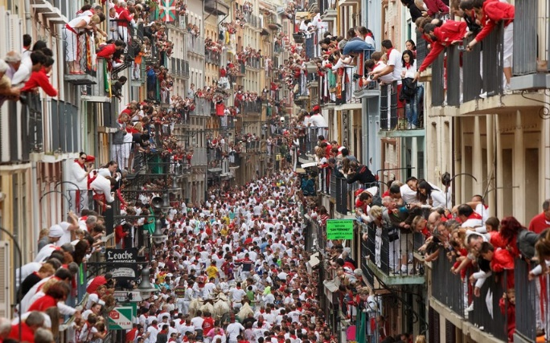
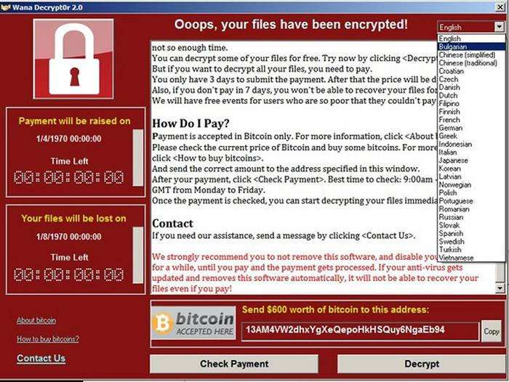
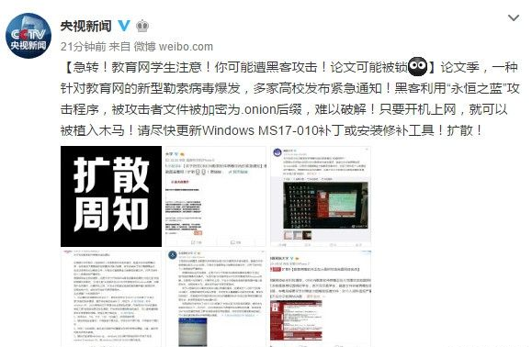
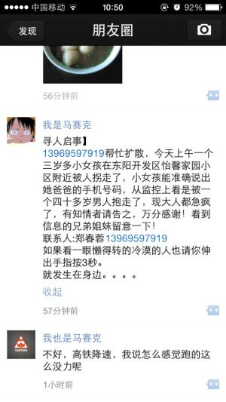
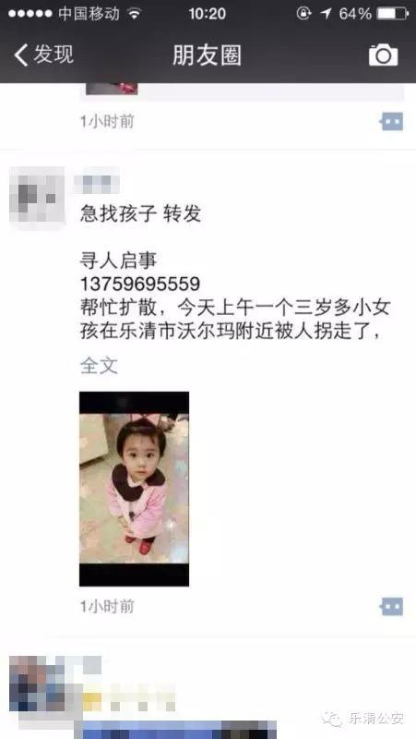
群集行为
群集现象
考虑->群集现象是如何形成的？

Slide 5
群集行为
群集现象
群集现象是如何形成的？
群体 – 个体组成
群集行为 – 大量个体行为所共同构成群集行为
+
个体决策
系统规则

Slide 6
群集行为
代表性问题
1）群集策略演化
分析社会群体中策略得以维持的规则与核心因素
2）群集运动
分析群集运动现象形成的关键模型与规则
3）群集信息传播
分析群集信息传播的关键模型与性质

Slide 7
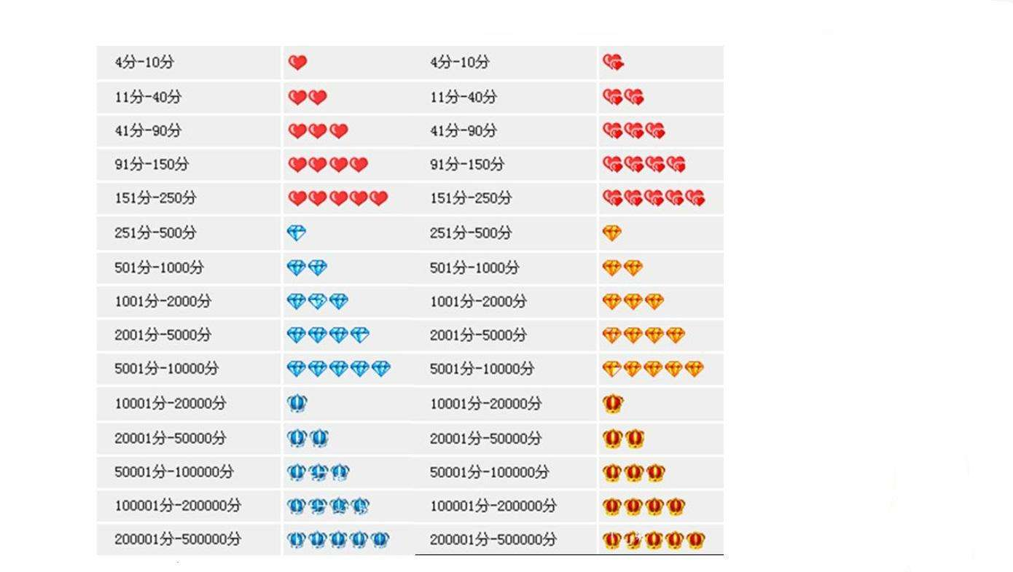



群集行为
群集策略演化现实应用
系统规则、政策的制定

Slide 8
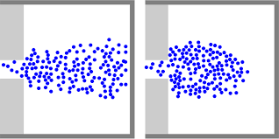
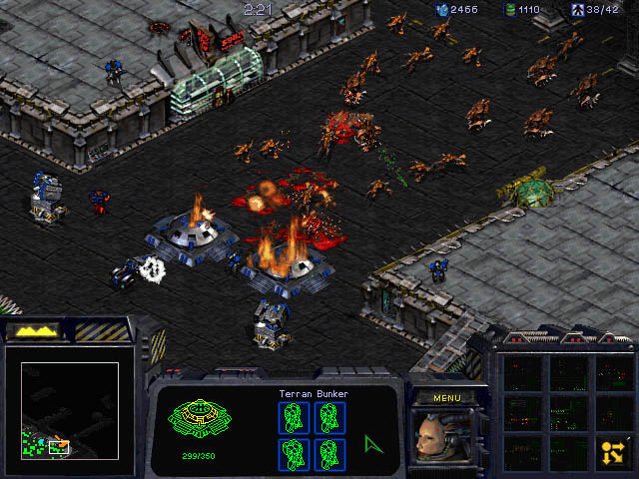
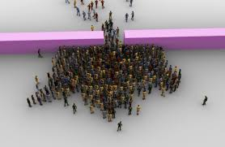
群集行为
群集运动现实应用

Slide 9
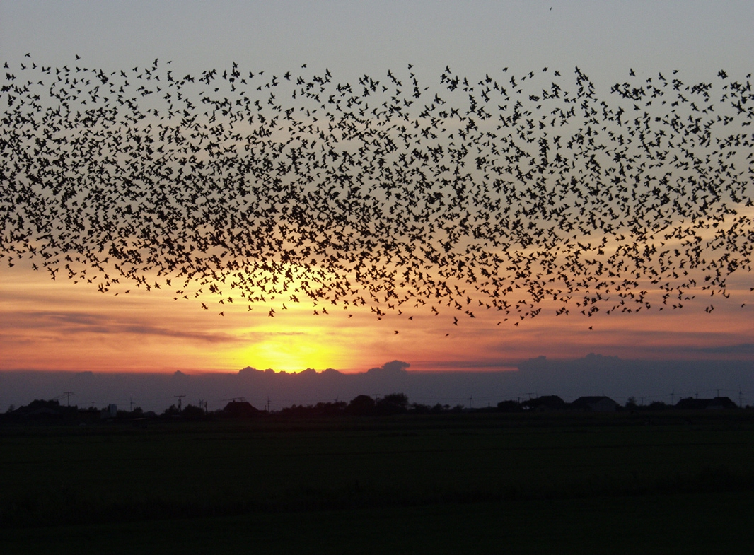
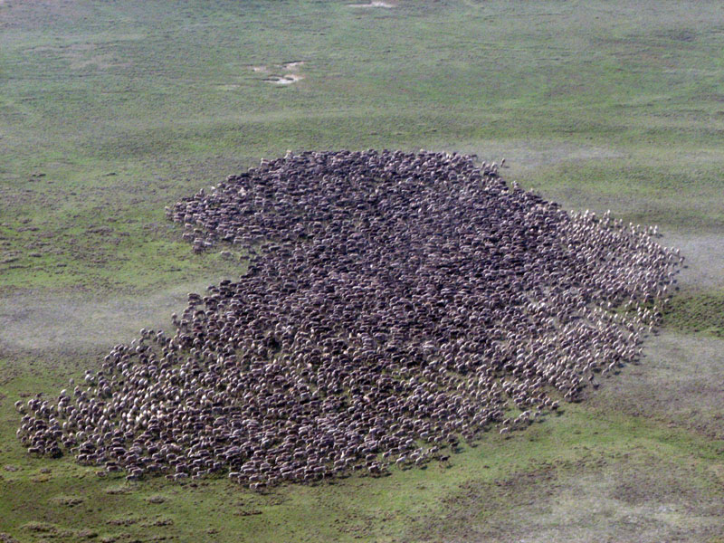
群集行为
群集运动现实应用

Slide 10


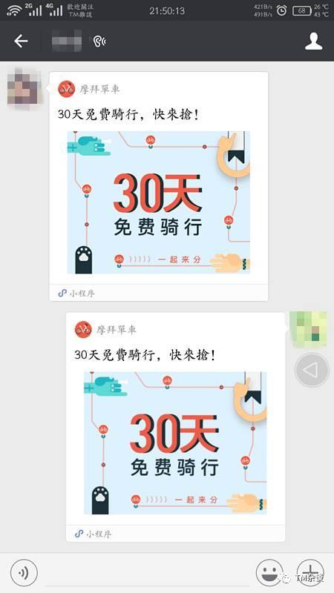


群集行为
群集信息传播现实应用
产品推广、舆论控制

Slide 11
2
群集策略演化

Slide 12
群集策略演化
群集策略演化
交互模式：
随机抽取两个个体作为博弈参与人（两人博弈）
收益矩阵对称（参与人具有相同的策略集及收益情况）
研究内容：
- 演化稳定策略（策略的演化稳定性）
演化稳定策略：
当某个具有原始策略S的系统，产生了采用策略T的突变个体；如果经过演化，采用策略T的突变个体最终消失，那么称策略S为演化稳定策略。

Slide 13
群集策略演化
群集策略演化
产生突变
S
S
S
S
S
S
S
S
S
S
S
S
S
T
S
S
S
S
S
S
初始系统
?
演化结果
S
S
T
T
S
S
T
T
S
S
S
T
T
T
S
S
T
T
S
T

Slide 14
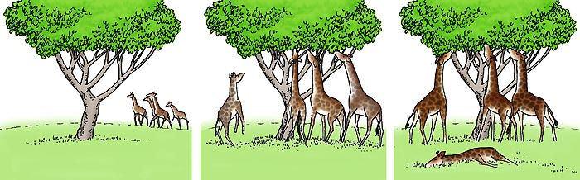
群集策略演化
系统演化特性（自然选择）：
-> ->
具有相对更高收益的策略的个体数量会增长；
具有相对更少收益的策略的个体数量会减少。

Slide 15
群集策略演化
系统初始为合作性多智能体系统：
系统具有如下固有属性
PD-Game
参与人均采用策略C，即参与人间的交互均为策略组(C,C)
参与人2
 | C | D
C | 2, 2 | -1, 3
D | 3, -1 | 0, 0
参与人1

Slide 16
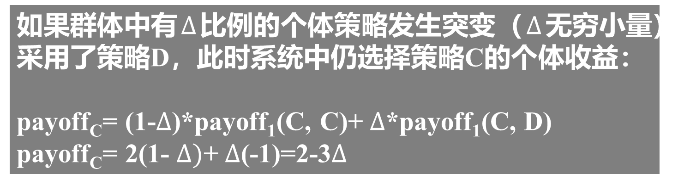
群集策略演化
参与人收益
参与人2
 | C | D
C | 2, 2 | -1, 3
D | 3, -1 | 0, 0
参与人1
如果群体中有$Δ$比例的个体策略发生突变（$Δ$无穷小量）采用了策略D，此时系统中仍选择策略C的个体收益：
payoff_{C}= (1-$Δ$)*payoff₁(C, C)+ $Δ$*payoff₁(C, D)
payoff_{C}= 2(1- $Δ)$+ $Δ$(-1)=2-3$Δ$

Slide 17
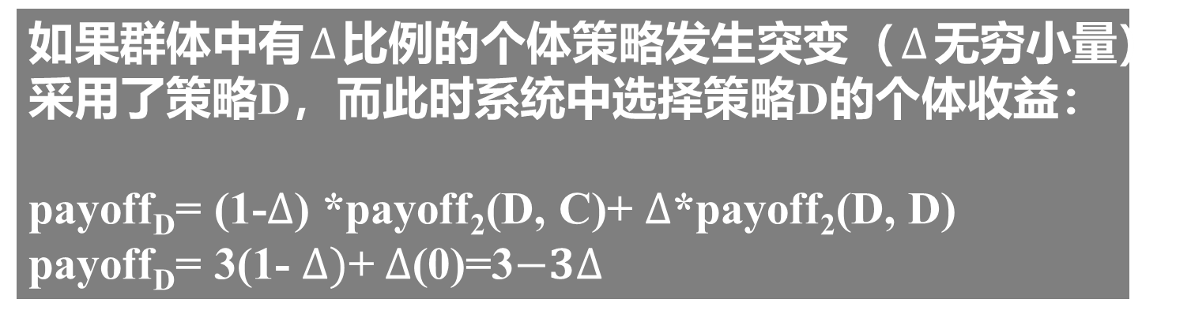
群集策略演化
参与人收益
参与人2
 | C | D
C | 2, 2 | -1, 3
D | 3, -1 | 0, 0
参与人1
如果群体中有$Δ$比例的个体策略发生突变（$Δ$无穷小量） 采用了策略D，而此时系统中选择策略D的个体收益：
payoff_{D}= (1-$Δ$) *payoff₂(D, C)+ $Δ$*payoff₂(D, D)
payoff_{D}= 3(1- $Δ)$+ $Δ$(0)=3$−3Δ$

Slide 18
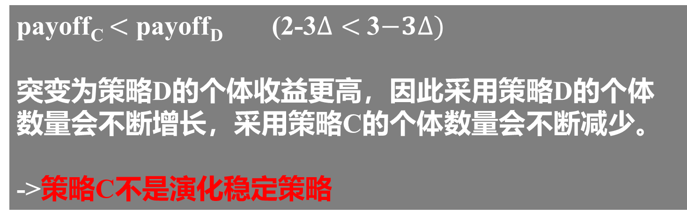
群集策略演化
参与人2
 | C | D
C | 2, 2 | -1, 3
D | 3, -1 | 0, 0
参与人1
payoff_{C} $<$ payoff_{D} (2-3$Δ<$3$−3Δ)$
突变为策略D的个体收益更高，因此采用策略D的个体数量会不断增长，采用策略C的个体数量会不断减少。
->策略C不是演化稳定策略

Slide 19
群集策略演化
群集策略演化
产生突变
C
C
C
C
C
C
D
C
C
C
C
C
D
C
C
C
C
C
C
C
初始系统
D
D
D
D
D
D
D
D
D
D
演化结果

Slide 20
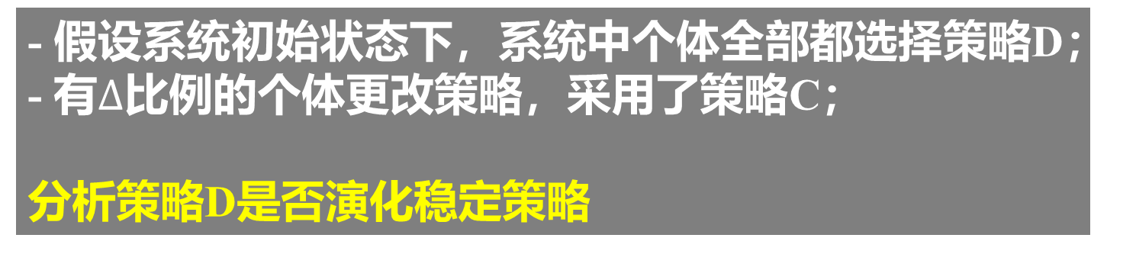
群集策略演化
参与人2
 | C | D
C | 2, 2 | -1, 3
D | 3, -1 | 0, 0
策略D是演化
稳定的吗？
参与人1
- 假设系统初始状态下，系统中个体全部都选择策略D；
- 有$Δ$比例的个体更改策略，采用了策略C；
分析策略D是否演化稳定策略

Slide 21
群集策略演化
群集策略演化
如何从博弈收益矩阵分析策略演化稳定性？
参与人2
 | S | T
S | pfSS | pfST
T | pfTS | pfTT
参与人1

Slide 22
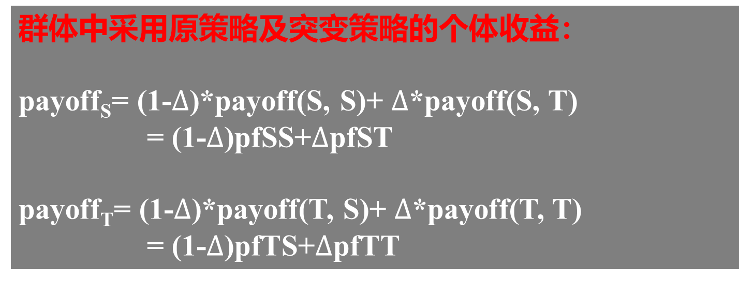
群集策略演化
群集策略演化
- 首先考虑一个群体，群体中的个体均采用S策略；
- 假设群体中极少个体产生策略突变；
- 分析策略S演化稳定条件
群体中采用原策略及突变策略的个体收益：
payoff_{S}= (1-$Δ$)*payoff(S, S)+ $Δ$*payoff(S, T)
= (1-$Δ$)pfSS+$Δ$pfST
payoff_{T}= (1-$Δ$)*payoff(T, S)+ $Δ$*payoff(T, T)
= (1-$Δ$)pfTS+$Δ$pfTT

Slide 23
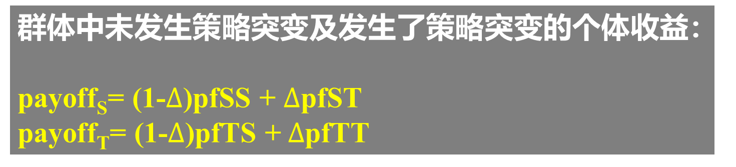

群集策略演化
策略演化稳定性分析
群体中未发生策略突变及发生了策略突变的个体收益：
payoff_{S}= (1-$Δ$)pfSS + $Δ$pfST
payoff_{T}= (1-$Δ$)pfTS +$Δ$pfTT
策略S演化稳定条件：
-> payoff_{S} > payoff_{T}
$Δ$为无穷小量
-> pfSS > pfTS

Slide 24
群集策略演化
策略演化稳定性—纳什均衡
策略S演化稳定条件：pfSS > pfTS
参与人2
 | S | T
S | pfSS | pfST
T | pfTS | pfTT
参与人1
策略组（S, S）为博弈中的严格纳什均衡

Slide 25
群集策略演化
策略演化稳定性—纳什均衡
1） 策略组（S, S）为严格纳什均衡（pfSS > pfTS），则策略S为演化稳定策略；
2）策略组（S, S）不是纳什均衡（pfSS < pfTS），则策略S不是演化稳定策略 （因为存在策略突变，从而使个体收益更高）
3）如果策略组（S, S）是弱纳什均衡（pfSS = pfTS），策略S是演化稳定的吗？

Slide 26

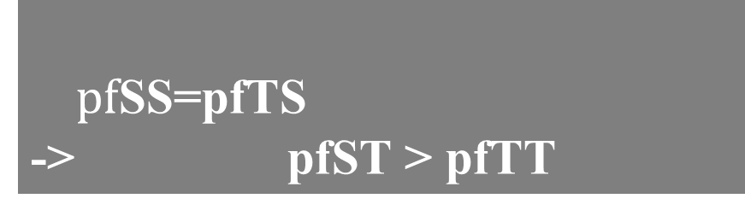
群集策略演化
策略演化稳定性—纳什均衡
payoff_{S}= (1-$Δ$)pfSS + $Δ$pfST
payoff_{T}= (1-$Δ$)pfTS +$Δ$pfTT
策略S演化稳定条件：
-> payoff_{S} > payoff_{T}
$pf$SS=pfTS
-> pfST > pfTT

Slide 27
群集策略演化
策略演化稳定性—纳什均衡
1） 策略组（S, S）为严格纳什均衡（pfSS > pfTS），则策略S为演化稳定策略；
2）策略组（S, S）不是纳什均衡（pfSS < pfTS），则策略S不是演化稳定策略 （因为存在策略突变，从而使个体收益更高）
3）如果策略组（S, S）是弱纳什均衡（pfSS = pfTS），并且pfST > pfTT，策略S是演化稳定策略

Slide 28
群集策略演化
群集策略演化
PD Game类博弈为基本交互模式的群集策略演化
中交互收益采用收入、耗费的一般性定义：
- 采用策略C的个体自身将耗费c，使对方获得收入b
- 采用策略D的个体自身耗费为0，对方获得收入为0
参与人2
 | C | D
C | b-c | -c
D | b | 0
参与人1

Slide 29
群集策略演化
群集策略演化
参与人2
 | C | D
C | b-c | -c
D | b | 0
参与人1
演化稳定策略？
策略D为演化稳定策略。
什么样的系统规则，能使C成为演化稳定策略呢？

Slide 30
群集策略演化
群集策略演化
策略C（合作）成为演化稳定策略的经典系统规则：
亲属选择 （Kin selection）
直接互惠 （Direct reciprocity）
间接互惠 （Indirect reciprocity）

Slide 31
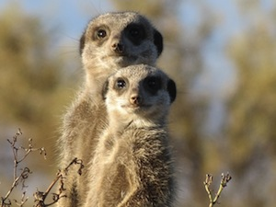
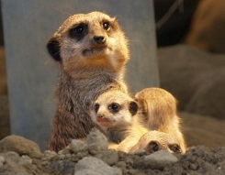
群集策略演化
亲属选择 （Kin selection）
群体中的任意个体，与另一个随机选择的个体为亲属关系的概率为r （亲属系数）
如果双方为亲属，随机选择的个体将采用与原个体相同的策略

Slide 32
群集策略演化
亲属选择 （Kin selection）
假设群体中采用策略C的个体占群体的比例为x，采用策略D的个体占群体的比例则为1-x
因此考虑到亲属系数r，采用策略C及策略D个体的收益分别为：
payoff_{C}= r(b-c) + (1-r)[ (b-c)x - c(1-x) ]
payoff_{D}= (1-r)bx

Slide 33
群集策略演化
亲属选择 （Kin selection）
payoff_{C}= r(b-c) + (1-r)[ (b-c)x - c(1-x) ]
payoff_{D}= (1-r)bx
x=1
x=0
C策略为演化稳定策略的条件为：
pfCC > pfDC
->
b-c > b(1-r)
->
r>c/b
参与人2
 | C | D
C | b-c | br-c
D | b(1-r) | 0
参与人1

Slide 34
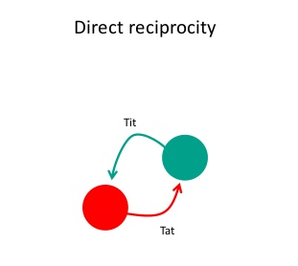

群集策略演化
直接互惠 （Direct reciprocity）
群体中的随机配对个体，将采用无限重复博弈模式进行交互；
策略集为{TFT, AllD}

Slide 35
群集策略演化
直接互惠 （Direct reciprocity）
群体中的随机配对个体，将采用无限重复博弈模式进行交互；
策略集为{TFT, AllD}
参与人2
C策略为演化稳定策略的条件为：
(b-c)/(1-d) > b
->
d>c/b
 | TFT | AllD
TFT | (b-c)/(1-d) | -c
AllD | b | 0
参与人1

Slide 36
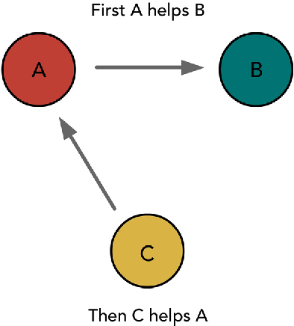

群集策略演化
间接互惠 （Indirect reciprocity）
信誉机制—个体有概率q获取配对个体信誉状态（C or D）
策略C个体将不会和已知的Defector（采用策略D个体）合作

Slide 37
群集策略演化
间接互惠 （Indirect reciprocity）
策略C个体将与策略C个体合作；
策略C个体将有1-q的概率与策略D个体合作；
参与人2
C策略为演化稳定策略的条件为：
(b-c) > b(1-q)
->
q>c/b
 | C | D
C | b-c | -c(1-q)
D | b(1-q) | 0
参与人1

Slide 38
3
群集信息传播

Slide 39
群集行为
群集信息传播现实应用
舆论控制、产品推广

Slide 40
群集信息传播
线性阈值模型
1970年 Granovetter 首次提出
网络表示为一个有向图G=（V, E）；
节点存在两种状态：激活、非激活；
如果节点一旦被激活，则保持激活状态，直到信息传播结束。
激活阈值：
每个节点会拥有一个独立的激活阈值，此阈值反应节点被邻居节点激活的难易程度；
激活阈值越大，表示此节点越难以被激活；反之则越容易被激活。

Slide 41
群集信息传播
线性阈值模型
激活条件：
- 当节点受到邻居的激活权重总和大于等于其激活阈值时，该节点被激活。

Slide 42
群集信息传播
线性阈值模型
0.6
a₂: 0.5>=0.5
a₃: 0.5 < 0.7
0.6
a₁
a₁
0.5
0.5
0.5
0.5
a₂
0.5
a₃
a₂
0.5
a₃
0.5
0.7
0.5
0.7
0.5
0.5
0.5
0.5
0.5
0.5
a₄
a₄
0.9
0.9
初始状态t=0
t=1

Slide 43
群集信息传播
线性阈值模型
0.6
a₃: 1.0 > 0.7
a₄: 0.5 < 0.9
0.6
a₁
a₁
0.5
0.5
0.5
0.5
a₂
0.5
a₃
a₂
0.5
a₃
0.5
0.7
0.5
0.7
0.5
0.5
0.5
0.5
0.5
0.5
a₄
a₄
0.9
0.9
t=1
t=2

Slide 44
群集信息传播
线性阈值模型
0.6
a₄: 1.0 > 0.9
0.6
a₁
a₁
0.5
0.5
0.5
0.5
a₂
0.5
a₃
0.5
0.5
0.7
0.5
a₂
a₃
0.7
0.5
0.5
0.5
0.5
0.5
0.5
a₄
a₄
0.9
0.9
t=2
t=3

Slide 45
群集信息传播
独立级联模型
网络表示为一个有向图G=（V, E）；
节点存在两种状态：激活、非激活；
如果节点一旦被激活，则保持激活状态，直到信息传播结束。
激活概率：
每个节点对于其每一条入边具有独立的激活概率；
激活概率越大，表示此节点越容易被该边激活；反之则越难以被该边激活。

Slide 46
群集信息传播
独立级联模型
激活过程：
当一个节点i在第t步被激活后，其只能在第t+1步去激活它的邻居节点；
每个节点只有一次机会去激活邻居节点
重复执行，直至再没有新的节点被激活。

Slide 47
群集信息传播
独立级联模型
a₁
a₁ -> a₂
a₁ -> a₃
a₁
0.5
0.5
0.5
0.5
a₂
0.5
a₃
a₂
0.5
a₃
0.5
0.5
0.5
0.5
0.5
0.5
a₄
a₄
初始状态t=0
t=1

Slide 48
群集信息传播
独立级联模型
a₁
a₃ -> a₂
a₃ -> a₄
a₁
0.5
0.5
0.5
0.5
a₂
0.5
a₃
a₂
0.5
a₃
0.5
0.5
0.5
0.5
0.5
0.5
a₄
a₄
t=1
t=2

Slide 49
群集信息传播
独立级联模型
a₁
a₁
0.5
0.5
a₂ -> a₄
0.5
0.5
a₂
0.5
a₃
a₂
0.5
a₃
0.5
0.5
0.5
0.5
0.5
0.5
a₄
a₄
t=2
t=3

Slide 50
群集信息传播
传染病模型
中外学者对经典的传染病模型进行了丰富的研究 ，在这些经典的基础模型上进行了改进、丰富和发展 ，对信息传播模型的研究作出了极大的推动。
作为一个经典的信息传播模型，传染病模型对当下的群集信息传播研究具有良好的指导能力

Slide 51
群集信息传播
传染病模型1（SI）
Hethcote H W 和 Driessche P V将 SI 模型 在 1991 年应用于数学领域 ，Zhao 等 2009 年基于 SI 模型 ，提出博客突发性话题传播模型且引入个体适应度为模型中的经验参数。将该地区的人群分为易感节点（S）、传播节点（I）两类 。

Slide 52
群集信息传播
传染病模型1（SI）
SI 模型用以描述那些突然爆发尚缺乏有效控制 的信息传播情景。例如社会危机事件 ，这种事件受众数量巨大、信息交互高效、爆发式增长形成网络舆情。
感染概率：
每个节点对于其每一条入边具有独立的感染概率；
感染概率越大，表示此节点越容易被该边感染；反之则越难以被该边感染。

Slide 53
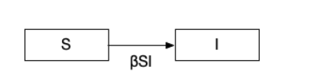
群集信息传播
传染病模型1（SI)
传播节点（I）是信息的源头 ，通过一定的概率β 把信息传播给易感节点（S）。传播节点（I）无法停止信息传播。

Slide 54
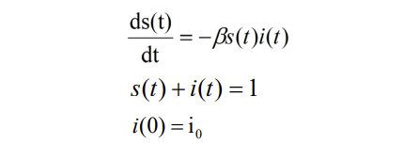
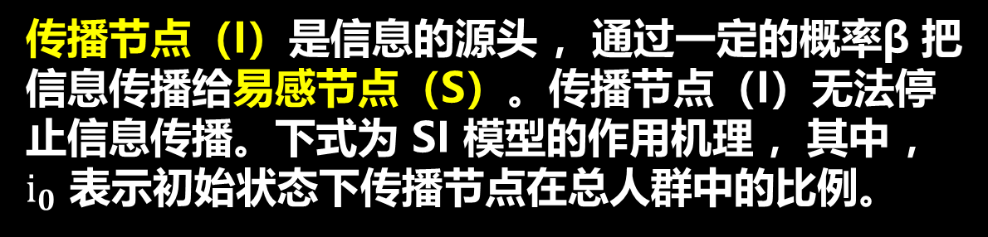
群集信息传播
传染病模型1（SI)
传播节点（I）是信息的源头 ，通过一定的概率β 把信息传播给易感节点（S）。传播节点（I）无法停止信息传播。下式为 SI 模型的作用机理 ，其中 ， $i_{0}$ 表示初始状态下传播节点在总人群中的比例。

Slide 55
群集信息传播
传染病模型2（SIR）
1964 年 Goffman 将 SIR 模型应用于信息传播领域 ，提出用传染病的动力学模型来研究 信息在人群中的传播扩散。将该地区人群分为三类 ：易感节点（susceptibles）数量记为 S(t) ，即t时刻未接触信息但可能接触信息人数。传播节点 （infectives）数量记为 I(t) ，表示 t时刻传播信息 的人数。免疫节点（removed）数量为 R(t) ，表示 t 时刻对信息免疫的人数。

Slide 56
群集信息传播
传染病模型2（SIR）
SIR 模型简单 ，适用范围较窄 ，但其是一个经典的模型 ，各个模型都是由此发展而来的 ，此模型适用于网络较为简单 ，同时具备易感节点、传播节点和免疫节点 ，并且免疫节点没有机会再变为易感节点或者传播节点的情形。
传染概率：
每个节点对于其每一条入边具有独立的传染概率；
传染概率越大，表示此节点越容易被该边传染；反之则越难以被该边传染。

Slide 57
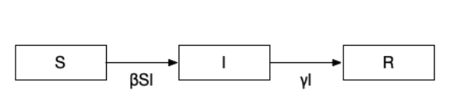
群集信息传播
传染病模型2(SIR)
传播节点（I）是信息的源头 ，通过一定的概 率 β 把信息传播给易感节点（S）。传播节点（I） 通过比例系数 γ 变为免疫节点（R），免疫节点（R） 不可再进行信息传播。

Slide 58
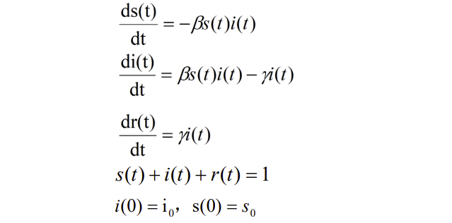
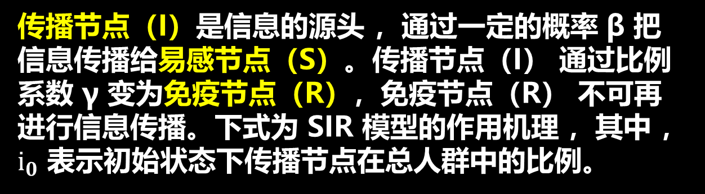
群集信息传播
传染病模型2(SIR)
传播节点（I）是信息的源头 ，通过一定的概率 β 把信息传播给易感节点（S）。传播节点（I） 通过比例系数 γ 变为免疫节点（R），免疫节点（R） 不可再进行信息传播。下式为 SIR 模型的作用机理 ，其中 ， $i_{0}$ 表示初始状态下传播节点在总人群中的比例。

Slide 59
群集信息传播
传染病模型3（SIS）
1932 年 ，Kermack 对模型进行了优化， 首 次 提 出 阈 值 理 论 ，建 立 SIS 模 型。 2001 年 Romauldo Pasto-Satorras 和 Alessandro Vespignani[5] 将模型应用于信息传播领域。将该 地区的人群分为两类 ：易感节点（S）和传播节点 （I）

Slide 60
群集信息传播
传染病模型3（SIS）
SIS 模型适用于信息传播者停止传播信息后 ，通过接触传播者 ，有一定概率变为传播者的情形 ，同时，信息传播者中没有免疫节点。
传染概率：
每个节点对于其每一条入边具有独立的传染概率；
传染概率越大，表示此节点越容易被该边传染；反之则越难以被该边传染。

Slide 61
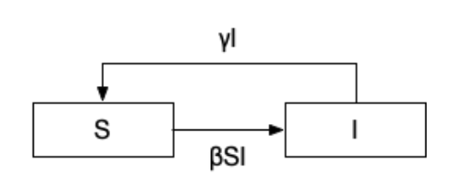
群集信息传播
传染病模型3(SIS)
传播节点（I）是信息的源头 ， 通过一定的概率β 把信息传播给易感节点（S）。传 播节点（I）以一定的概率γ 被治愈 ，变为易感节点 （S），易感节点（S）接触传播节点（I）后会有一定概率进行传播。

Slide 62
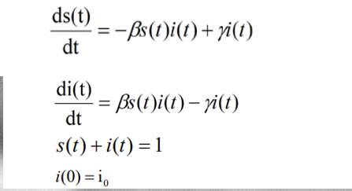
群集信息传播
传染病模型3(SIS)
传播节点（I）是信息的源头 ， 通过一定的概率β 把信息传播给易感节点（S）。传 播节点（I）以一定的概率γ 被治愈 ，变为易感节点 （S），易感节点（S）接触传播节点（I）后会有一定概率进行传播。

Slide 63
群集信息传播
传染病模型4（SIRS）
2004 年 ，Gruhl基于 SIRS 传播模型研究博客网络话题 ，将该地区的人群分为 S、I、R 三类，在SIR模型的基础上，考虑了免疫节点R再次感染的情况，即该模型中不考虑具有永久免疫能力的节点。
Notes:
Susceptible-Infected-Removed-Susceptible

Slide 64
群集信息传播
传染病模型4（SIRS）
模型适用于传播节点变为免疫节点后 ，以一定概率丧失免疫变为易感节点的情形 ，此模型没有永久的信息免疫节点。
。
传染概率：
每个节点对于其每一条入边具有独立的传染概率；
传染概率越大，表示此节点越容易被该边传染；反之则越难以被该边传染。

Slide 65
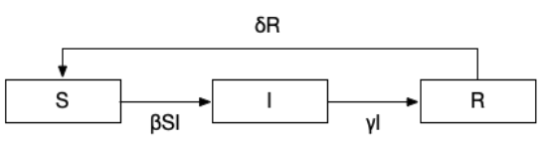
群集信息传播
传染病模型4(SIRS)
传播节点（I）是信息的源头 ，通过一定的概率 β 把信息传播给易感节点（S）。传播节点（I） 通过比例系数 γ 变为免疫节点（R），免疫节点（R） 不可再进行信息传播 ，但此后信息传播者仅暂时免 疫 ，单位时间内将有 δR 暂时免疫节点再次变为易 感节点（S）。

Slide 66
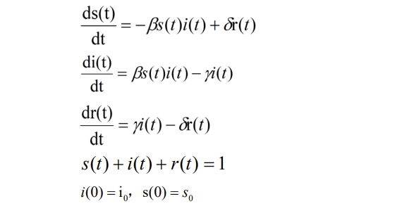
群集信息传播
传染病模型4(SIRS)
传播节点（I）是信息的源头 ，通过一定的概 率 β 把信息传播给易感节点（S）。传播节点（I） 通过比例系数 γ 变为免疫节点（R），免疫节点（R） 不可再进行信息传播 ，但此后信息传播者仅暂时免 疫 ，单位时间内将有 δR 暂时免疫节点再次变为易感节点（S）。

Slide 67
群集信息传播
传染病模型5（SEIR）
Schwartz I B在 1983 提出 SEIR 模型。 在2011年将SEIR模型应用于信息传播领域。将该地区的人 群分为四类 ：易感节点（S）、潜伏节点（E）、传播节点（I）和免疫节点（R）。潜伏节点（Exposed） 数量记为E（t），表示 t 时刻接收但不能传播信息的人数

Slide 68
群集信息传播
传染病模型5（SEIR）
SEIR 模型用以描述具有潜伏状态的情形，潜伏状态意味着节点接收到信息，但不能传播，例如某些信息可能需要用户登陆才能传播，潜伏节点有一定概率变为传播节点
传染概率：
每个节点对于其每一条入边具有独立的传染概率；
传染概率越大，表示此节点越容易被该边传染；反之则越难以被该边传染。

Slide 69
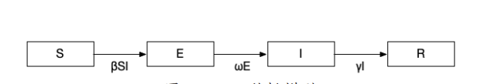
群集信息传播
传染病模型5(SEIR)
易感节点（S）在接触传播节点（I）之后以一 定概率 β 变为潜伏节点（E），潜伏节点（E）在接 触易感节点（S）时 ，不可以将易感节点（S）变为 传播节点（I）或潜伏节点（E），接着潜伏节点（E） 以一定概率 ω 变为传播节点（I），这时候的传播节 点（I）可以将易感节点（S）变为潜伏节点（E）。 传播节点（I）会以一定概率 γ 变为免疫节点（R）。 免疫节点（R）具有永久的免疫力。

Slide 70
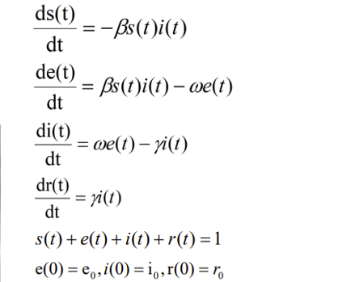

群集信息传播
传染病模型5(SEIR)
下式为 SEIR 模型的作用机理 ，其中 ， $e_{0}$、$i_{0}$、$r_{0}$ 分别表示初始状 态下潜伏节点、易感节点、传播节点在总人群中的 比例

